Slide 1
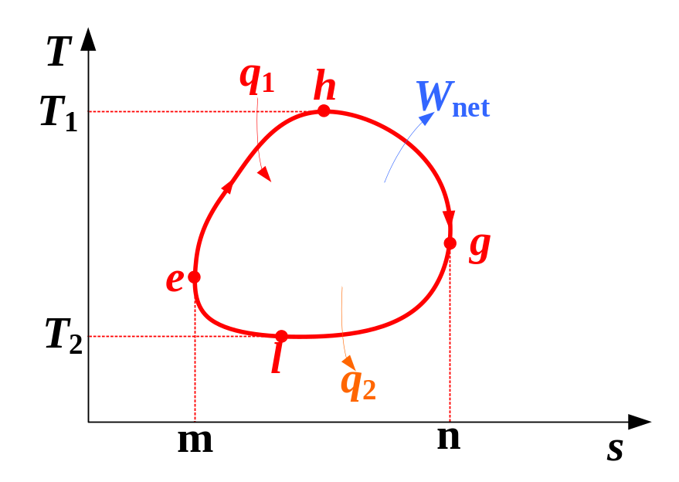
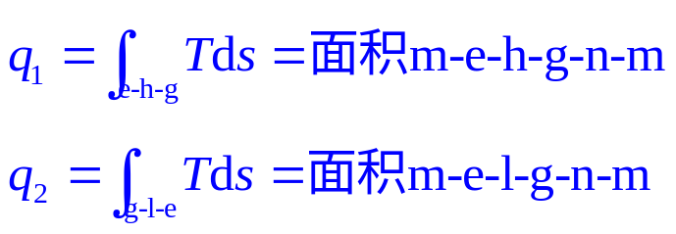
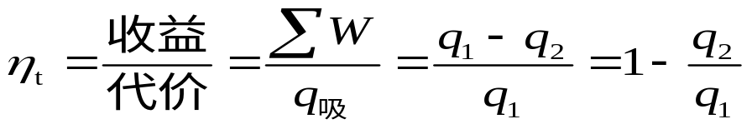
5-2 卡诺循环和多热源可逆循环分析
4. 多热源可逆循环及其热效率
多热源亦称变温热源，如图所示
循环(可逆)为：e-h-g-l-e
循环最高温度为T₁，最低温度为：T₂
显然：
吸热：e-h-g
放热：g-l-e
循环热效率：

Slide 2
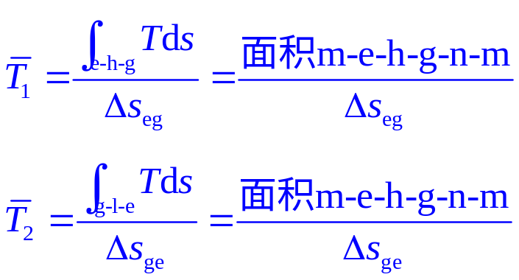
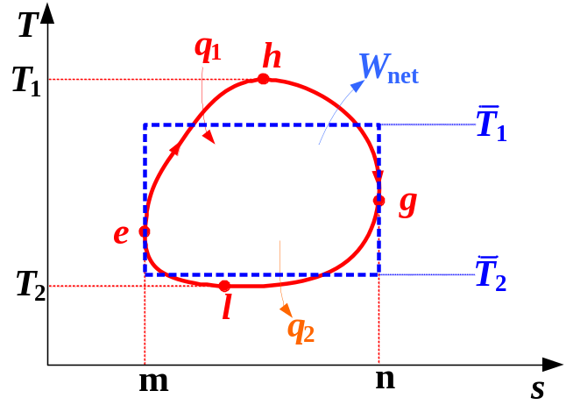
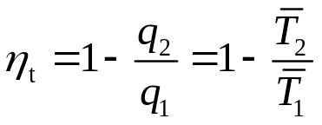

5-2 卡诺循环和多热源可逆循环分析
5. 循环的平均吸热温度和平均放热温度
为了分析变温热源的可逆循环，也为了能够与恒温热源做比较，引入平均吸、放热温度的概念。如图示：
平均吸热温度：
平均放热温度：
所以：
显然：相同上、下限温度(T₁，T₂)之间，η_{c} > η_{t}
充满系数：任何可逆循环所包围的面积e-h-g-l-e与相同温限间卡诺循环所包围
的面积之比。

Slide 3
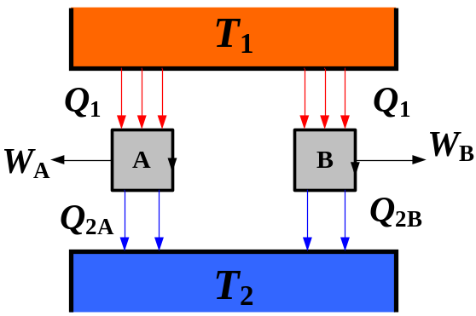
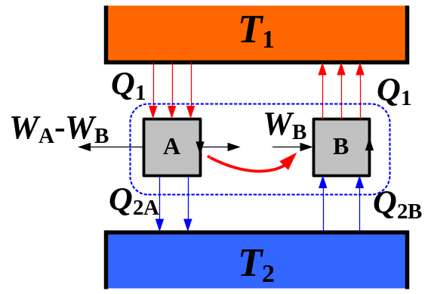
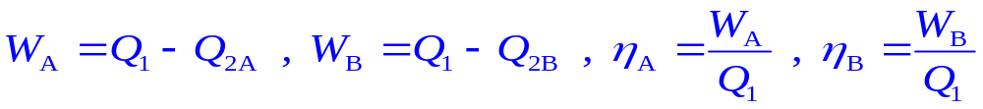
5-3 卡诺定理
定理一 在相同温度的高温热源和相同温度的低温热源之间工作的一切可逆循环，其热效率都相等，与可逆循环的种类无关，与采用哪一种工质也无关。
证明：
设A、B两台可逆热机，A、B循环工质不同，可逆热机由热源吸热相同，均为Q₁
三种可能：(1) η_{A} > η_{B}、(2) η_{A} < η_{B 、}(3) η_{A} = η_{B} 证明(1)、(2)不成立
反证：假定 η_{A} > η_{B}，因为Q₁相同，可知W_{A} > W_{B}，Q_{2A} < Q_{2B}
逆运行B成制冷机，相当于取出低温热源热量 Q_{2B}-Q_{2A} 转化为 W_{A}–W_{B}。
单热源热机，违反热力学第二定律 同理 η_{A} < η_{B} 不可能

Slide 4
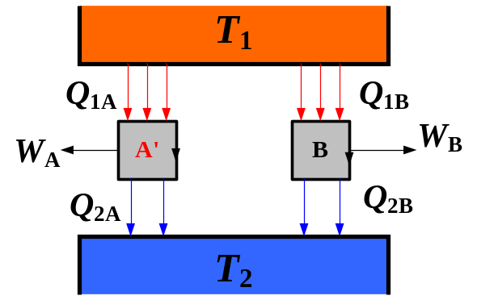

5-3 卡诺定理
定理二 在相同的高温热源和相同的低温热源间工作的不可逆循环的热效率必小于可逆循环的效率。
证明：
如图所示，设A为不可逆热机、B为可逆热机
反证法，假定：η'_{A} = η_{B}
假定：η'_{A} > η_{B}
令：Q_{1A} = Q_{1B} 则 W_{A} = W_{B}
令：Q_{1A}= Q_{1B}
所以： Q_{2A} = Q_{2B}
W_{A}=Q₁-Q_{2A}，W_{B}=Q₁-Q_{2B}
→ W_{A} > W_{B}， Q_{2B}>Q_{2A}
逆转可逆热机可得：
工质循环、冷热源均恢复原状，外界无痕迹，只有可逆才行，与原假定矛盾。
逆转可逆热机可得： Q_{2B}-Q_{2A} 转化为 W_{A}–W_{B}
单热源热机，违反热力学第二定律

Slide 5
5-3 卡诺定理
1. 卡诺定理小结
在两个不同温度 T 的恒温热源间工作的一切可逆热机 η_{t} = η_{c}
多热源间工作的一切可逆热机η_{t多} < 同温限间工作卡诺机 η_{c}
不可逆热机η_{t}’ < 同热源间工作可逆热机η_{t}，即：η_{t}’ < η_{t}= η_{c}
在给定的温度界限间工作的一切热机， η_{c}最高的代表 热机极限
2. 卡诺定理的意义
从理论上确定了通过热机循环实现热能转变为机械能的规律，指出了提高热机热效率的方向，是研究热机性能不可缺少的准绳。
对热力学第二定律的建立具有重大意义。
热二定律卡诺数学表达：双热源热机 η_{t}≤η_{c} =1-T₂/T₁
热一律否定第一类永动机 → η_{t} > 100％，不可能
热二律否定第二类永动机 → η_{t} = 100％，不可能

Slide 6
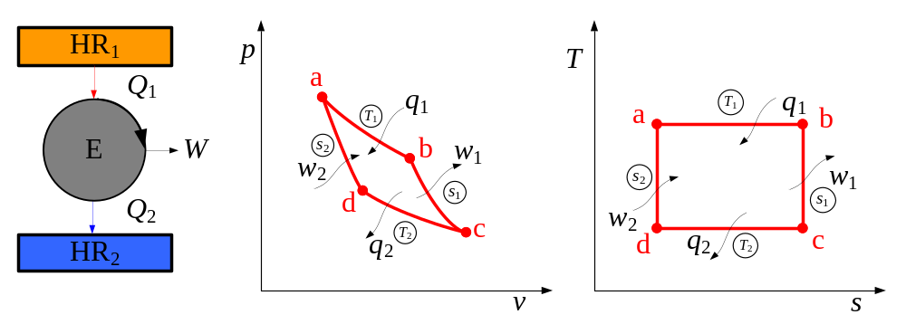
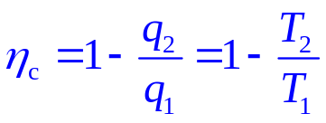
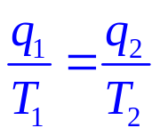
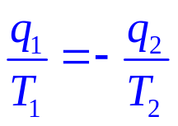
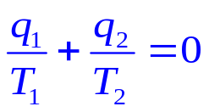
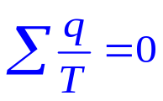
5-4 熵、热力学第二定律的数学表达式
1. 可逆循环的克劳修斯积分等式
(1) 卡诺循环
所以： 绝对值改为代数值
所以： 或
即卡诺循环 q/T 代数和为零

Slide 7
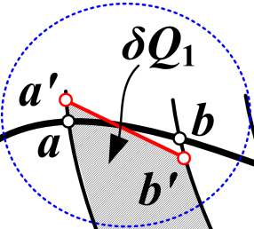
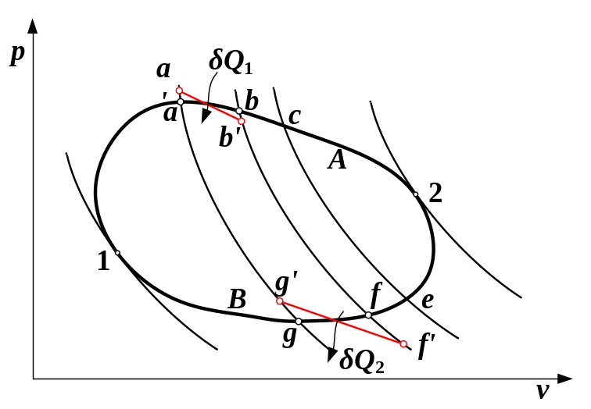
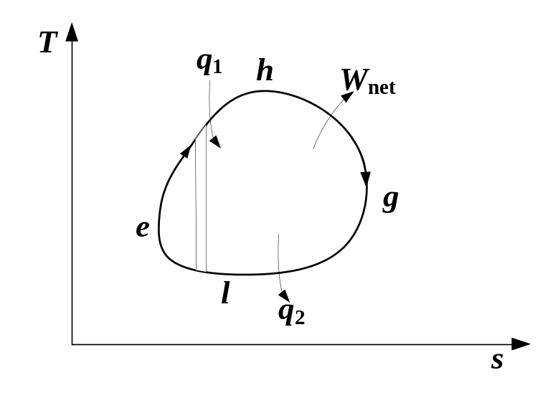
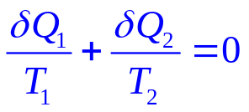
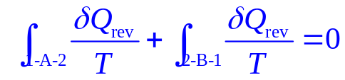
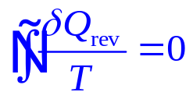
5-4 熵、热力学第二定律的数学表达式
1. 可逆循环的克劳修斯积分等式
(2) 多热源(任意)可逆循环
用一组可逆绝热线，把它分割成无限多个微元循环，每个微元循环都是可逆的。
对任意微元循环(微元卡诺循环)a’b’f’g’a’有：
所以： 克劳修斯积分等式

Slide 8
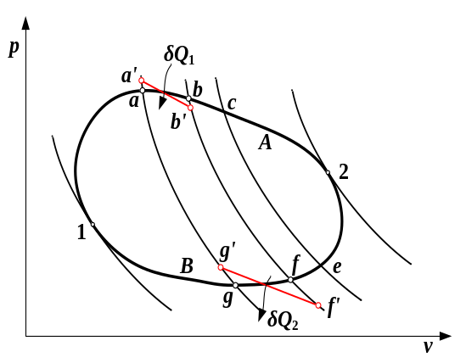

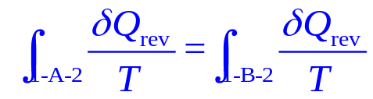
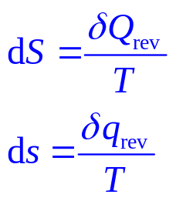
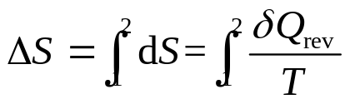
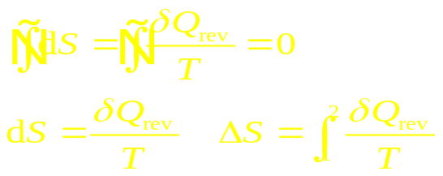
5-4 熵、热力学第二定律的数学表达式
2. 状态参数熵的导出和定义
克劳修斯积分等式
状态参数
定义：熵(Entropy)
比熵
1865年克劳修斯定义
T：热源温度 = 工质温度
熵的物理意义：熵变表示可逆过程中热交换的方向和大小
熵变与路径无关，只与初终态有关
可逆过程熵变计算:
循环
过程

